Slide 1
2013/09/26-28
円盤銀河の形成と進化 研究会
z=1-2大質量銀河における 内縁部および外縁部での星形成率と星質量増加
増田貴大 秋山正幸 （東北大）

Slide 2
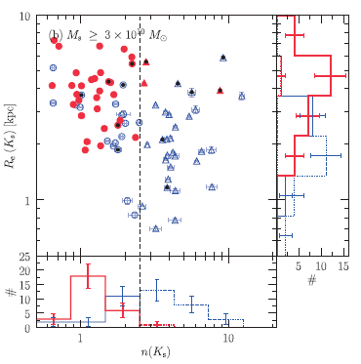
1.Introduction Hubble系列が発現した時期(z=1-2)の星形成銀河の性質
背景
z~1で激しく星形成をする銀河
(LIRG/ULIRG)の90%は、
Massive(>3x10¹⁰)であり円盤銀河的な
光度分布を持つ（disk-like）
(Konishi et al.2011)
研究目的
z~1-2の銀河は、どのような場所（内側 bulge/外側 disk）で星形成をしているか。円盤での星形成が支配的かどうか。
z~1-2の期間でのそれぞれの領域での銀河の星質量増加は、それぞれの領域での星形成率と対応しているか。
Notes:
・背景
z=3-1は銀河の激進化期
z=2-1
小西さんの仕事、z～１のLIRG/ULIRGを持ってくると、90%が重くてdisk-likeだった
・研究目的
では、そういった時代の銀河、銀河全体では激しい星形成があるような銀河は、その内部のどのような場所で星形成を
しているのか。 近傍の円盤銀河はdiskで星形成だが、この時代でもそうだったのか。
銀河進化してそれぞれの領域で星質量が増えていくが、その増加というのが各領域の星形成率と対応しているか。

Slide 3
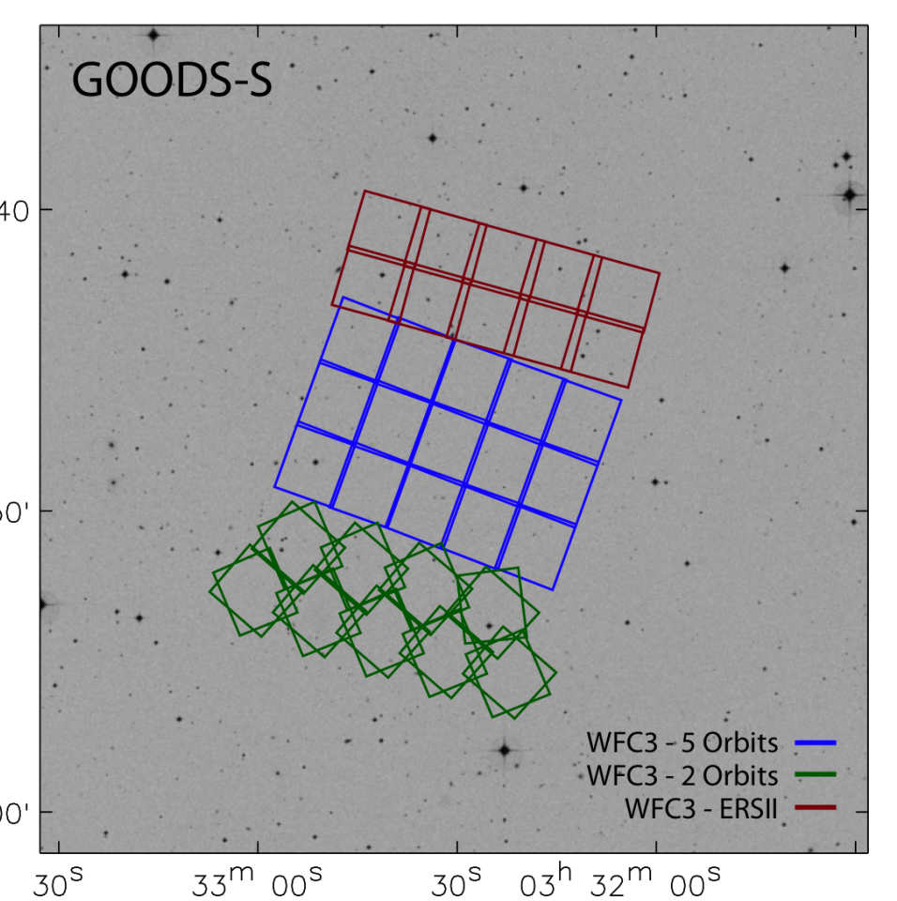
2.Analysis HST画像を用いたpixelごとのSED fitting
Images
GOODS (ACS/B,V,i’,z’)
CANDELS (ACS/I WFC3/Y,J,H)
計8-band
H-bandのFWHM(0.18[arcsec])にmatchさせた
(約2kpcに相当)
Sample selection
0.8 < z < 1.3 , 1.3 < z < 1.8の銀河を選択
X-ray sourceは除外
GOODS-MUSIC (Santini et al.2009 , Ks selected)から選択
z_{phot}：MUSYC（Cardamone et al. 2010)(Medium bandのphotometryから
求めたz_{phot} のカタログ）の値を利用。
M* > 3x10¹⁰ [M⦿]でみると、
z_{spec} 53% （102gals (65%) for 0.8<z<1.3 , 31gals (33%) for 1.3<z<1.8）
z_{phot} 47% （ 56gals (35%) for 0.8<z<1.3 , 62gals (67%) for 1.3<z<1.8)
GOODS-South領域
Notes:
0.8<z<1.3
>all:158
>>specz:102
>>photz:56
1.3<z<1.8
>all:93
>>specz:31
>>specz:62

Slide 4
2.Analysis HST画像を用いたpixelごとのSED fitting
SED fitting
Bruzual & Charlot 2003 Galaxy template
以下のFree parameterを用いて、8-bandでχ² fitting
M*
Age
τ of
E(B-V) （SMC extinction law）
※sSFRが10⁻⁸[yr⁻¹]を超えないようにageとτを制限しておく
（参考）各redshiftでのrestframe wavelength
ｚ=0.8 2387Å <λ_{rest}< 8538Å
ｚ=1.8 1535Å <λ_{rest}< 5489Å
Notes:
E(B-V) ： （0.00～1.60）
Restの波長：太田さんのお話でもありました

Slide 5
2.Analysis HST画像を用いたpixelごとのSED fitting
z=1.10 の銀河の例
M* = 5.8 x 10⁷ [M⦿]
Age = 1.0 [Gyr]
τ = 1.0 [Gyr]
E(B-V) = 0.21
SFR = 3.3 x 10⁻² [M⦿/yr]
M* = 8.1 x 10⁸ [M⦿]
Age = 1.7 [Gyr]
τ = 0.33 [Gyr]
E(B-V) = 0.18
SFR = 1.5 x 10⁻² [M⦿/yr]
10kpc
z’ , J , H 3色合成
（静止系可視）

Slide 6
4.Result – 1 M* - SFR relation
各銀河全体での SFRとM*の関係
銀河の星形成のMain-sequenceが 見られる
銀河全体の値は、銀河内各ピクセルでのbest-fit値を 積分して求めた
Notes:
分解してみる前に、個々の銀河全体での値を見てみます。
横軸をStellar mass、縦軸をStar Formation Rate
1つのプロット点が1つの銀河に相当し、赤がlow-z、緑がhigh-zのビンに入っている銀河。
星形成のMain-sequenceが見られることがわかると思います。

Slide 7
4.Result – 2 High-SFR galaxies
M*_{tot} > 3x10¹⁰ [M⦿]の範囲で、SFR_{tot}上位10天体を見ると、

Slide 8
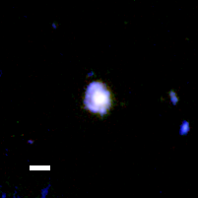
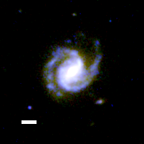
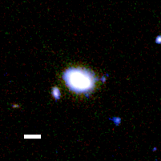
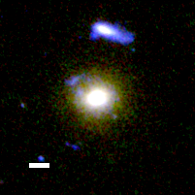
4.Result – 2 High-SFR galaxies ： 0.8<z<1.3
Color | M* | SFR | Age | τ | E(B-V)
10kpc

Slide 9
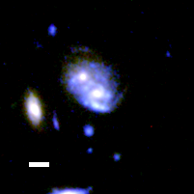
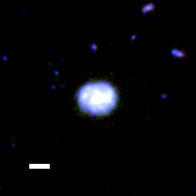
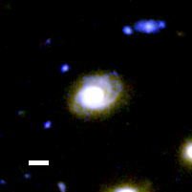
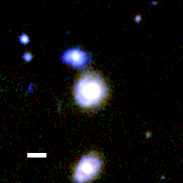
4.Result – 2 High-SFR galaxies ： 0.8<z<1.3
Color | M* | SFR | Age | τ | E(B-V)

Slide 10
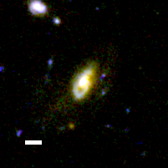
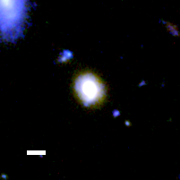
4.Result – 2 High-SFR galaxies ： 0.8<z<1.3
Color | M* | SFR | Age | τ | E(B-V)

Slide 11
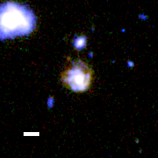
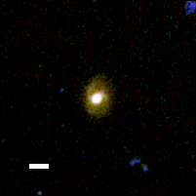
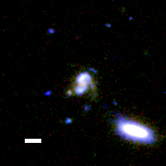
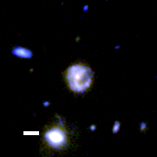
4.Result – 2 High-SFR galaxies ： 1.3<z<1.8
Color | M* | SFR | Age | τ | E(B-V)

Slide 12
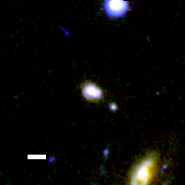
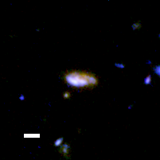
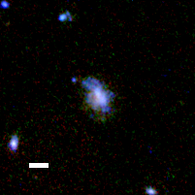
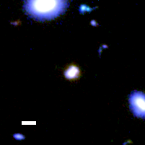
4.Result – 2 High-SFR galaxies ： 1.3<z<1.8
Color | M* | SFR | Age | τ | E(B-V)

Slide 13
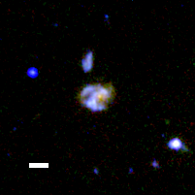
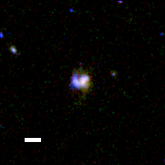
4.Result – 2 High-SFR galaxies ： 1.3<z<1.8
Color | M* | SFR | Age | τ | E(B-V)

Slide 14
4.Result – 3 in/out cosmic M* density & cosmic SFR density
M*_{tot} > 3x10¹⁰M⦿
各銀河のM* map & SFR map
Inside
r<3kpc
全銀河で足しあわせ、
Comoving Volumeで
割る
Outside
r>3kpc
全銀河で足しあわせ、
Comoving Volumeで
割る
z=1.10
z=1.47
Notes:
（ここまで８分）
ここから先は、サンプルを3x10^10solar massより重いものに限って議論をします。

Slide 15
4.Result – 3 in/out cosmic M* density & cosmic SFR density
ρ_{M*}
それぞれの領域での星質量密度
ρ_{M*}@z=1(0.8<z<1.3)
ρ_{M*}@z=1.65(1.3<z<1.8)
3kpcで区切ると、各redshiftで 内側・外側がほぼ等しい
z=1.65からz=1までの星質量密度の増加分
Δρ_{M*_inside}
＝1.2 x 10⁷ [M⦿/Mpc³]
Δρ_{M*_outside}
＝1.3 x 10⁷ [M⦿/Mpc³]
ρ_{M*} [M⦿/Mpc³]

Slide 16
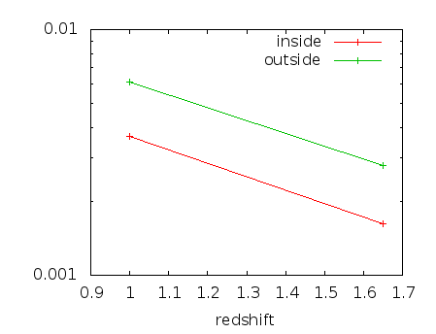
4.Result – 3 in/out cosmic M* density & cosmic SFR density
ρ_{SFR}
それぞれの領域での星形成率密度
z=1.8～0.8での星形成率密度の 平均値に、時間をかけると
<ρ_{SFR_inside}> x Δt
＝3.5 x 10⁶ [M⦿/Mpc³]
<ρ_{SFR_outside}> x Δt
＝7.4 x 10⁶ [M⦿/Mpc³]
星形成によって作られる星質量
ρ_{SFR} [M⦿/yr/Mpc³]
Δt
Notes:
実時間～２ Gyr

Slide 17
5.Discussion
 | Inside | outside
Δρ_{M*} [M⦿/Mpc³] | 1.2 x 10⁷ | 1.3 x 10⁷
<ρ_{SFR}> x Δt [M⦿/Mpc³] | 3.5 x 10⁶ | 7.4 x 10⁶
内縁部・外縁部ともに、星形成による質量増加以上に星質量が増加している。
その傾向は、外縁部よりも内縁部のほうが大きい
質量移動
外縁部で作った星が内縁部へ供給されている？
外縁部にも外から星質量が降ってきている？
小質量銀河の成長
High-z側で2x10¹⁰M⦿までsampleをとっても、結果は変わらない
Hidden SFR
ダストに隠された星形成があるために、SED fittingによって求めた星形成率が足りていないのでは？

Slide 18
5.Discussion
Hidden SFR
MIRから計算したtotal SFR (Salpeter IMF)
/ 0.66
Rujopakarn et al. 2013

Slide 19
6.Conclusion
まとめ
z~1-2の銀河は、どのような場所（内側 bulge/外側 disk）で星形成を
しているか。円盤での星形成が支配的かどうか。
外側の星形成率密度÷星質量密度が高かった
z~1-2の期間でのそれぞれの領域での銀河の星質量増加は、
それぞれの領域での星形成率と対応しているか。
内側・外側で足りないが、内側が特に足りない。星質量の移動
などが必要と考えられる
Future work
Sampleを増やす （GOODS-South-ERS or GOODS-North）
Inclinationを無視している効果
円環の取り方（今は3kpc固定）の影響を調べる
M*,SFRの積算radial分布
異なるredshiftでの表面輝度の限界の違い

Slide 20
補足スライド

Slide 21
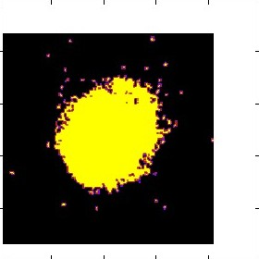
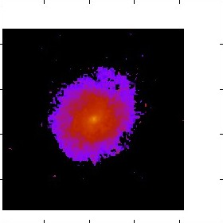
銀河の裾野の定義について
SExtractorによるSegmentation mapを使用
Segmentation map出力の例
Segmentation mapの作成
しきい値：WFC3 H-bandで1.5σ
→Σ_{M*}～10⁵ [M⦿/kpc²]
Stellar mass map

Slide 22
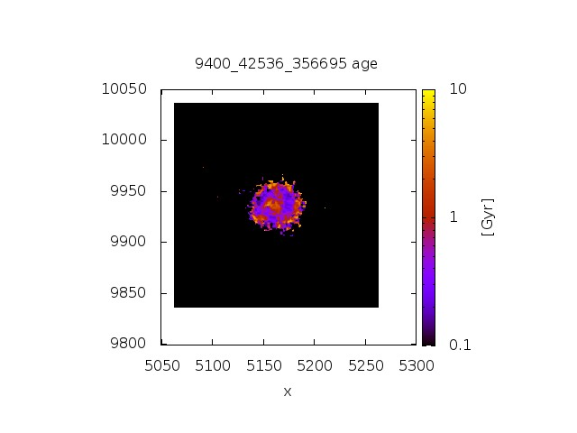
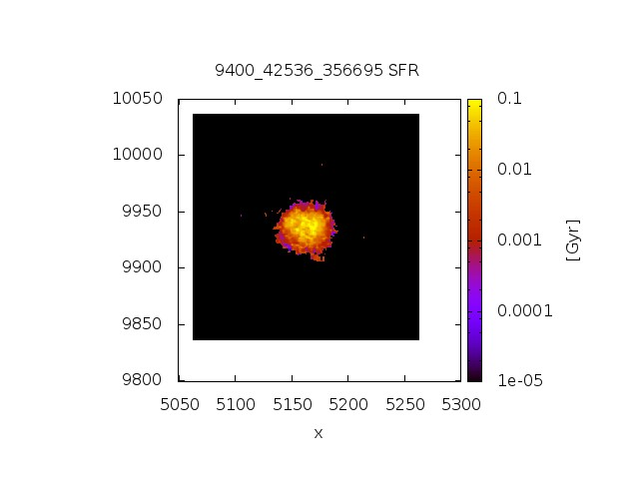
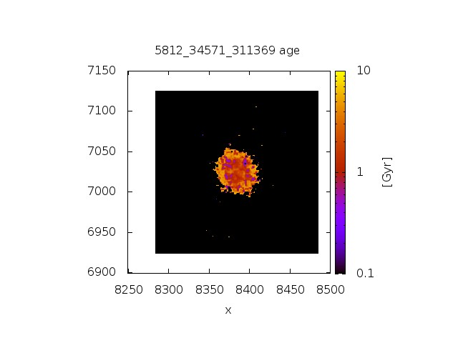
4.Result – 2 High-SFR galaxies
Age gradientが見える銀河
SFRが広い領域で高い
Age gradientが見えない銀河
High-SFRな領域は中心付近に集中

Slide 23
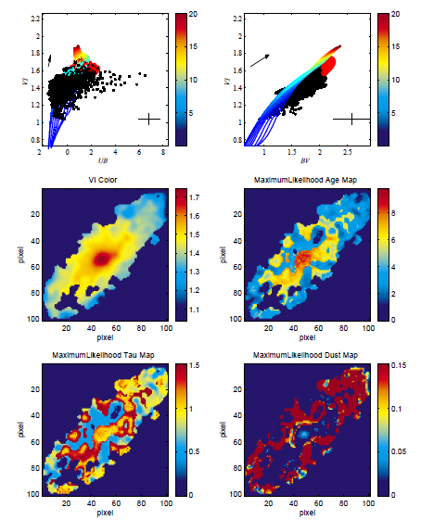
Abraham et al.1999
HDF
ACS 4-bands

Slide 24
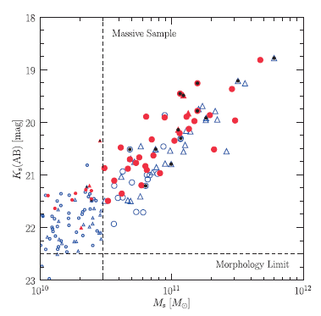
Konishi et al. 2011
MODS data
z= 0.8 – 1.2
～90% of LIRG
→ low Sersic index (<2.5)
>3x10¹⁰ whole galaxies
→ ～60% disk-like LIRG

Slide 25
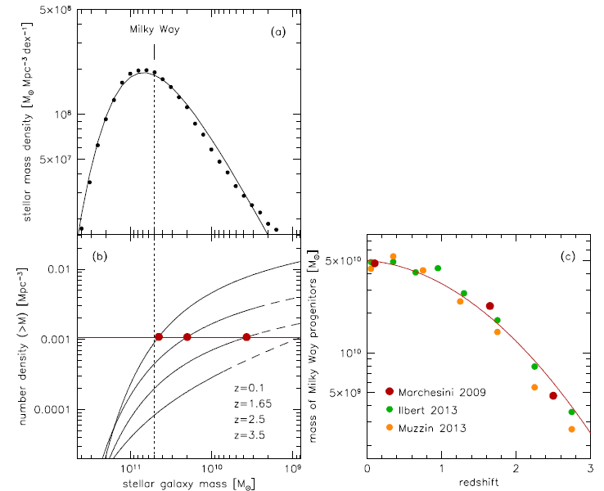
Van Dokkum et al. 2013

